Slide 1
Програм прекограничне сарадње Румунија – Република Србија
Програмски период 2014 – 2020
ИПА II

Slide 2
Прихватљиво географско подручје
Укупна површина је 40.596 квадратних километара (53,1% у Румунији и 46,9% у Србији). Дужина границе је 546 км од чега је 290 км Дунав.
У Румунији жупаније:
Тимиш, Караш-северин и Мехединци.
У Србији окрузи:
Севернобанатски, Средњебанатски, Јужнобанатски, Подунавски, Браничевски и Борски.
У новом програмском периоду подручје обухваћено Програмом у Румунији је остало исто, док је у Србији проширено на територију Подунавског округа.

Slide 3
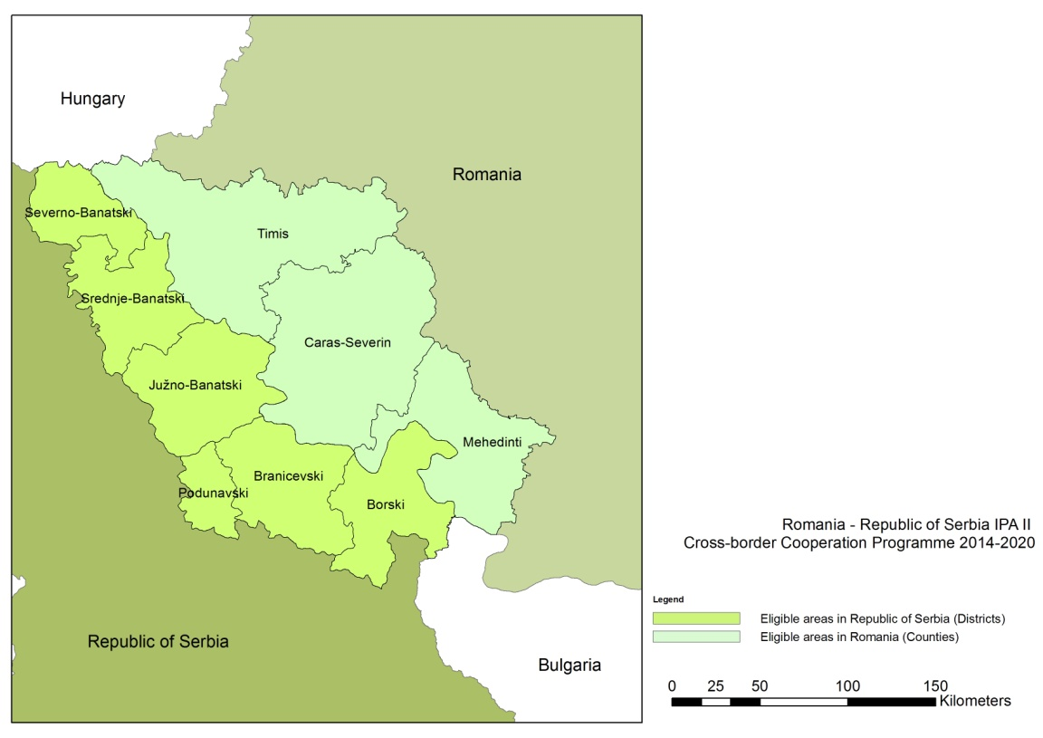
Подручје обухваћено Програмом

Slide 4
Приоритетне осе
На основу резултата анализе територије (интернет анкета, радионице са заинтересованим странама, јавне консултације), искуства из текућег програмског периода, анализе јаких и слабих страна, прилика и опасности и процена потреба, Заједничка радна група за програмирање ИПА програма прекограничне сарадње Румунија – Србија донела је одлуку о избору четири од осам тематских приоритета сарадње за период 2014-2020. године Наведених у Анексу III Уредбе (ЕУ) 231/2014
Промовисање запошљавања и јачање основних услуга за инклузивни раст
Заштита животне средине и управљање ризиком
Одржива покретљивост и приступачност
Атрактивност за туристе за одрживи туризам

Slide 5
Приоритетна оса 1 Промовисање запошљавања и јачање основних услуга за инклузивни раст
Тематска област 1 Запошљавање и покретљивост радне снаге
Активности усмерене на смањење раног напуштања школовања;
Заједничке иницијативе, укључујући интегрисане услуге усмерене ка младима, како би се подстакао њихов приступ тржишту рада;
Прекограничне иницијативе за капитализацију потенцијала и омогућавање прекограничне покретљивости на локалним тржиштима рада;
Заједничке иницијативе, сарадња, размена информација и искустава, координација активности и услуга међу професионалним удружењима у циљу подстицања запошљавања, стручног усавршавања и предузетничких активности посебно међу младим незапосленим лицима, женама и угроженим групама;
Развој прекограничних услуга за обуку одраслих лица, помоћ у тражењу посла, помоћ мигрантима-повратницима при реинтеграцији у локално тржиште рада.

Slide 6
Приоритетна оса 1 Промовисање запошљавања и јачање основних услуга за инклузивни раст
Тематска област 2: Здравствена и социјална инфраструктура
Успостављање прекограничне платформе и мреже за планирање и пружање здравствених и социјалних услуга усмерених на удаљене заједнице и угрожене групе;
Активности на препознавању и праћењу потреба за новим социјалним и здравственим услугама које настају из демографске и социјалне динамике, попут старења или миграције;
Развој и модернизација (укључујући набавку опреме) јавних социјалних служби и центара;
Изградња, обнова, модернизација (укључујући набавку опреме) здравствених центара и болница и побољшање здравствених услуга.

Slide 7
Приоритетна оса 1 Промовисање запошљавања и јачање основних услуга за инклузивни раст
Тематска област 3: Социјална и културна инклузија
Успостављање прекограничних оквира и мрежа за јачање прекограничне културне размене;
Прекограничне активности социјалне, образовне и културне инклузије кроз иновативна решења као што су социјална предузећа, волонтерске организације, посебне интересне групе итд;
Стварање партнерстава за заједничке акције на промовисању приступачности високог образовања, менторских и туторских услуга посебно за ученике који завршавају средње образовање;
Улагање у инфраструктуру и опрему за прекограничне акције у области спортских, образовних и културних активности, у циљу олакшавања и подстицања социјалне инклузије;
Заједничке акције у планирању и испоруци културних услуга, образовних услуга, образовања деце и услуга од општег интереса.
Установљени модели и пилот акције за спречавање раног напуштања школе, између осталог међу угроженим групама.

Slide 8
Приоритетна оса 2 Заштита животне средине и управљање ризиком
Тематска област 1: Заштита животне средине и одрживо коришћење природних ресурса
Успостављање прекограничних оквира, платформи и мрежа субјеката који се баве заштитом животне средине или су заинтересовани за њу;
Развој заједничке обуке и акција подизања свести релевантних организација и шире јавности, укључујући образовне установе, из области заштите животне средине и коришћења природних ресурса;
Прекогранична партнерстава и мреже у области природних ресурса, биодиверзитета, технологија за заштиту животне средине, за препознавање и пренос иновација које су прилагођене локалним потребама;
Прекогранична партнерстава и мреже у области енергетске ефикасности и обновљиве енергије, као што је коришћење геотермалних извора, коришћење снаге воде, сунца и ветра за производњу електричне енергије;
Улагање у инфраструктуру и опрему за заштиту животне средине и коришћење природних ресурса...

Slide 9
Приоритетна оса 2 Заштита животне средине и управљање ризиком
...наставак
Тематска област 1: Заштита животне средине и одрживо коришћење природних ресурса
Успостављање мрежа и партнерстава за заједничке акције обуке за јавне субјекте и локалне заједнице у области заштите животне средине, унапређење стратегија и система контроле загађења, извођење заједничке обуке и одржавање интероперабилности;
Заједничке иницијативе и улагања у инфраструктуру и опрему за спровођење технологија за контролу загађења и обнову река, браунфилд локација и индустријских подручја са заједничким проблемима на обе стране границе;
Обнова природних средина (на пр. шуме и речне обале) како би се спречиле поплаве и одрони;
Заједничке активности заштите угрожених врста.

Slide 10
Приоритетна оса 2 Заштита животне средине и управљање ризиком
Тематска област 2: Управљање ризицима и припремљеност за реаговање у ванредним ситуацијама
Развој партнерстава и учествовање у иницијативама у вези са Дунавском стратегијом (Управљање дунавским коритом, иницијативе Међународне комисије за заштиту реке Дунав - ICPDR, Европски систем за упозоравање на поплаве, итд);
Успостављање и унапређење прекограничних веза у еколошком планирању, укључујући заједничко мапирање ризичних тачака, процену ризика и вежбе евалуације;
Приступачност података и интеграција управљачког приступа у националне и међународне мреже;
Успостављање мрежа и партнерстава за заједничке акције обуке у области управљања еколошким ванредним ситуацијама, извођење заједничке обуке и одржавање интероперабилности;
Заједничке акције посвећене припремању деце / младих како би могли да реагују у ванредним ситуацијама, између осталог школски кампови и обуке;
Улагање у инфраструктуру и опрему за управљање ризиком и приправност на ванредне ситуације.

Slide 11
Приоритетна оса 3 Одржива покретљивост и приступачност
Тематска област 1: Покретљивост и транспортна инфраструктура и услуге
Успостављање и унапређење прекограничних партнерстава за планирање физичке инфраструктуре;
Заједничке студије за припремање улагања у прекограничну инфраструктуру, са нагласком на мултимодалним решењима;
Изградња /обнова / проширење прекограничних прелазних тачака и одговарајуће путне инфраструктуре;
Побољшање/убрзање процедура које су повезане са покретљивошћу лица и робе унутар програмског подручја;
Изградња/ обнова / проширење прекограничних путева који повезују насеља дуж границе;
Изградња/ обнова / проширење путева који представљају везу са националним/ међународним системима, као и економским локацијама од прекограничног интереса....

Slide 12
Приоритетна оса 3 Одржива покретљивост и приступачност
...наставак
Тематска област 1: Покретљивост и транспортна инфраструктура и услуге
Изградња, обнова/модернизација центара за информисање и промоцију прекограничне економске сарадње;
Развој и имплементација интегрисаних и еколошких прекограничних саобраћајних веза;
Стварање или модернизација прекограничних логистичких објеката / центара;
Развој међумодалних саобраћајних услуга унутар прихватљивог подручја;
Развој саобраћаја на Дунаву и другим рекама унутар прихватљивог подручја, укључујући улагања у инфраструктуру и куповину опреме за луке;
Изградња / обнова / проширење путне инфраструктуре и прекограничних прелазних тачака.

Slide 13
Приоритетна оса 3 Одржива покретљивост и приступачност
Тематска област 2: Инфраструктура за пружање јавних услуга
Успостављање прекограничних оквира, платфоми и мрежа за размену искустава и препознавање потреба у области пружања јавних услуга;
Развој и имплементација локално прилагођених решења за инвестиције у комуналну инфраструктуру (на пр. пречишћавање воде малих размера, приступ ИКТ, обновљива енергија);
Стварање неопходне Интернет инфраструктуре за мреже за прекограничну сарадњу;
Студије за боље коришћење ресурса у области унапређења јавних/комуналних услуга;
Сарадња међу организацијама за јавне услуге.

Slide 14
Приоритетна оса 4 Атрактивност за туристе за одрживи туризам
Тематска област 1: Инвестирање у раст локалног туристичког умрежавања и промоцију иновативних туристичких активности
Размена знања и примера добре праксе, умрежавање и развој иновација за заштиту природне и културне баштине и одрживог туризма;
Развој прекограничног регионалног имиџа, бренда и заједничких маркетиншких иницијатива;
Развој прекограничних туристичких производа (нпр. манастири, баштина Старог Рима, винске стазе итд) и интегрисаних туристичких услуга;
Заједничко спровођење акција евидентирања и подстицања традиционалних културних вредности (музика, језик, фолклор итд), укључујући заједничка културна догађања као што су фестивали, конференције итд;
Изградња/ обнова / проширење инфраструктуре и приступ туристичким атракцијама, на пр. туристички путеви унутар и до туристичких подручја, пешачке и бициклистичке стазе, објекти за авантуристички туризам; .......

Slide 15
Приоритетна оса 4 Атрактивност за туристе за одрживи туризам
...наставак
Тематска област 1: Инвестирање у раст локалног туристичког умрежавања и промоцију иновативних туристичких активности
Инвестирање у прекограничну инфраструктуру и туристичке услуге (туристички центри, центри за добродошлицу, инфо-пунктови, сервисни центри у туристичком сектору);
Развој и обнова специфичних туристичких стаза, укључујући инсталацију знакова на путу и двојезичних натписа са информацијама за туристе;
Инвестиције у надоградњу и обнову природних и културних локација (нпр. религиозних споменика, традиционалних зграда и насеља, историјских и археолошких локација, итд);
Развој тј. модернизација инфраструктуре туристичких атракција.

Slide 16
Приоритетна оса 4 Атрактивност за туристе за одрживи туризам
Тематска област 2: Иницијативе за изградњу капацитета за унапређење квалитета и иновација у туристичким услугама и производима
Успостављање партнерстава за истраживање и студије о природној и културној баштини;
Подршка стварању заједничког бренда и подизању стандарда квалитета понуђених услуга;
Подршка развоју прекограничне туристичке понуде;
Обуке за побољшање туристичких услуга;
Стратегије, размена искустава у туристичком сектору.

Slide 17
Стратешки пројекти
- 30% опредељених ИПА средстава
Оквирни критеријуми:
Да предиђени специфични циљеви могу бити оставрени само путем укључивања великог броја партнера/чинилаца са обе стране границе;
Да су финансијски захтевнији него „обични пројекти“ али пропорционално релевантности предвиђених циљева и резултата;
Да производе дуготрајне, одрживе резултате кроз будуће активности јавних или приватних чинилаца и/или кроз јавне финансије и људске ресурсе;
Да промовшу сталну сарадњу у области социјалне и културне инклузије.

Slide 18
Укупна финансијска издвајања
Приоритетна оса | Подршка Уније (a) | Средства суфинансирања (b) | Укупна средства (e) = (a) + (b) | Степен суфинансирања (f) = (a)/(e)
ПО 1 (20,64%) | 15.460.624 | 2.728.344 | 18.188.968 | 85,00%
ПО 2 (24%) | 17.977.500 | 3.172.500 | 21.150.000 | 85,00%
ПО 3 (24%) | 17.977.500 | 3.172.500 | 21.150.000 | 85,00%
ПО 4 (21,36%) | 16.000.000 | 2.823.529 | 18.823.529 | 85,00%
ПО 5 Техничка помоћ | 7.490.624 | 1.321.875 | 8.812.499 | 85,00%
УКУПНО | 74.906.248 | 13.218.750 | 88.124.998 | 85.00%

Slide 19
Могући предлагачи пројеката
Регионални и локални органи власти (окружна већа, локална већа, општине) и друге јавне институције
Локалне канцеларије/испоставе националних / регионалних јавних институција или органа које су регистроване и послују на програмском подручју
Здравствене институције
Образовне институције
Невладине организације
Верске организације регистроване према националном законодавству
Привредне коморе
Музеји, спортске, туристичке и друге сличне организације

Slide 20
Критеријуми сарадње
Сви пројекти треба да покажу директан прекогранични ефекат који подразумева поштовање најмање три од четири критеријума сарадње, при чему су заједничка припрема и заједничка имплементација обавезни (art. 39, para.3 of the IPA Implementing Regulation).
Заједничка припрема пројекта
Заједничка реализација
Заједнички пројектни тим
Заједничко финансирање

Slide 21
Контакти: Канцеларија за европске интеграције Кристина Ашковић kaskovic@seio.gov.rs Антена ЗТС-а у Вршцу Елизабета Станимиров и Петар Пеђа Грубор estanimirov@seio.gov.rs; pgrubor@seio.gov.rs КЕИ канцеларија у Бору Василија Станић vstanic@seio.gov.rs
www.romania-serbia.net
www.evropa.gov.rs

